Slide 1
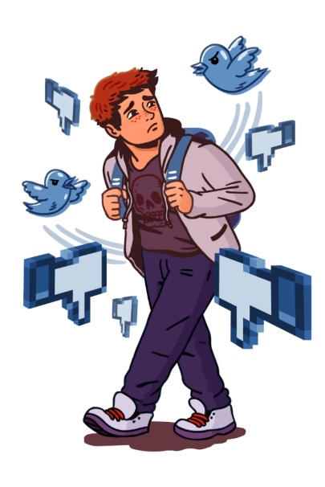
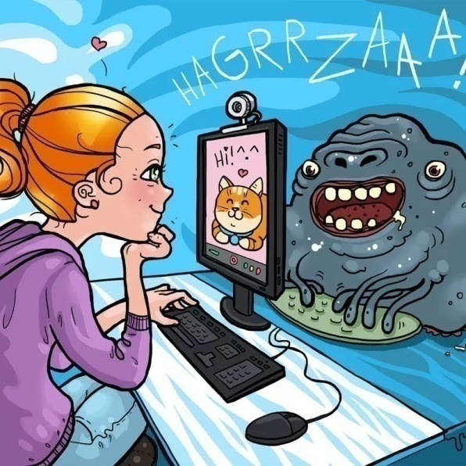
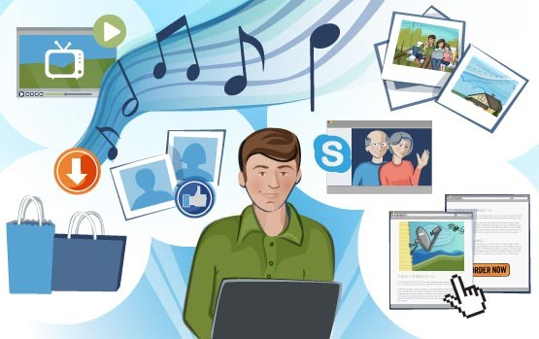
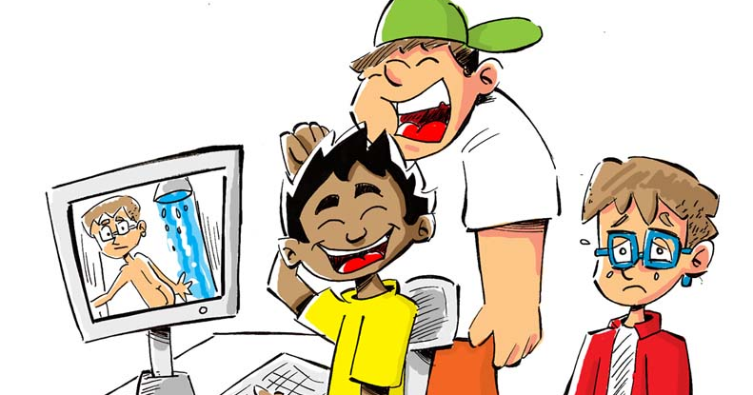
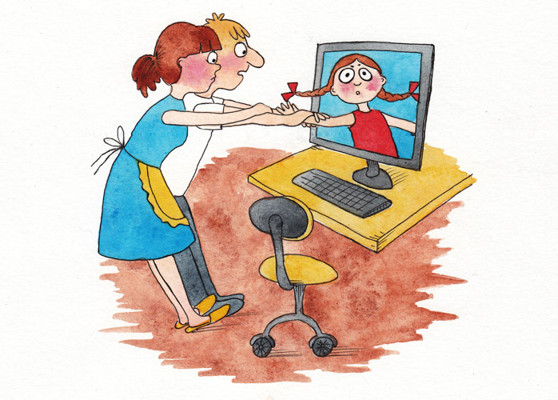
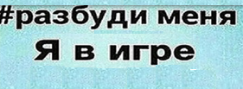

Slide 2
Безопасный Интернет

Slide 3
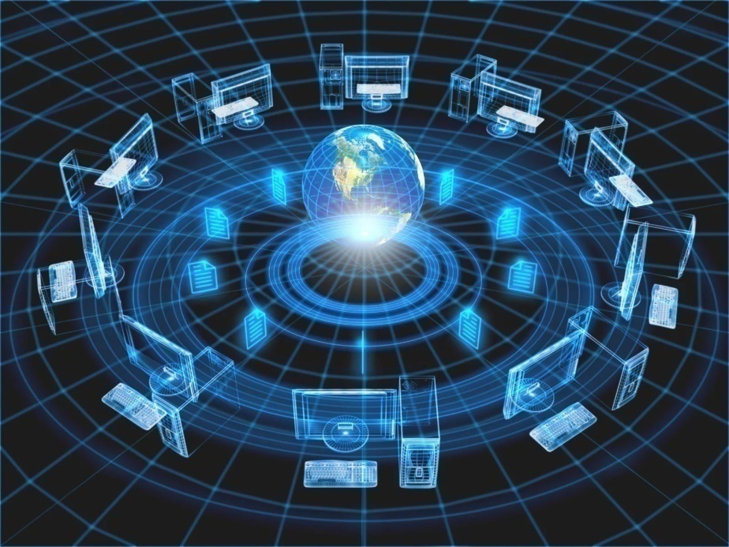
Безопасный Интернет

Slide 4
Безопасный Интернет
Киберпространство - глобальное информационное пространство, которое состоит из множества компьютеров, устройств, их соединяющих, спутников.
В киберпространстве происходит общение через социальные сети, чаты, телефонные разговоры, передача больших объемов данных на очень высокой скорости.

Slide 5
Безопасный Интернет

Slide 6
Безопасный Интернет
Кибербезопасность

Slide 7
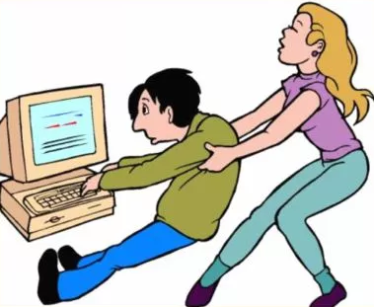
Безопасный Интернет

Slide 8
Безопасный Интернет
Интернет-серфинг (онлайн-серфинг) - бесконечные путешествия по Всемирной паутине, поиск информации.

Slide 9
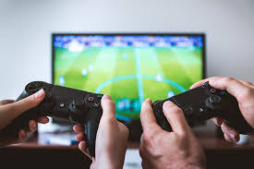
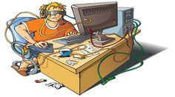
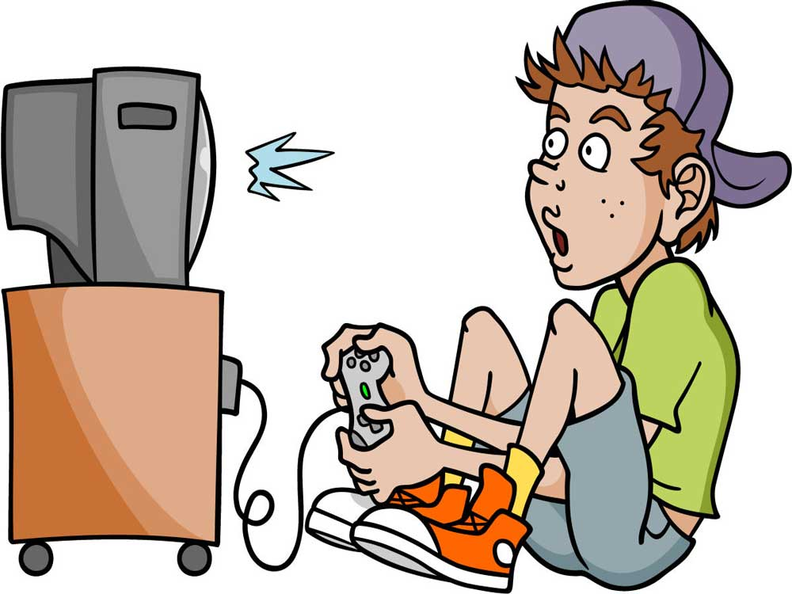
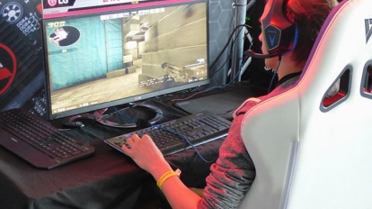
Безопасный Интернет
Виды Интернет-зависимости:
Игровая
Финансовая
Сетевая

Slide 10
Безопасный Интернет
Игровая зависимость – навязчивое увлечение компьютерными играми в сети Интернет.

Slide 11
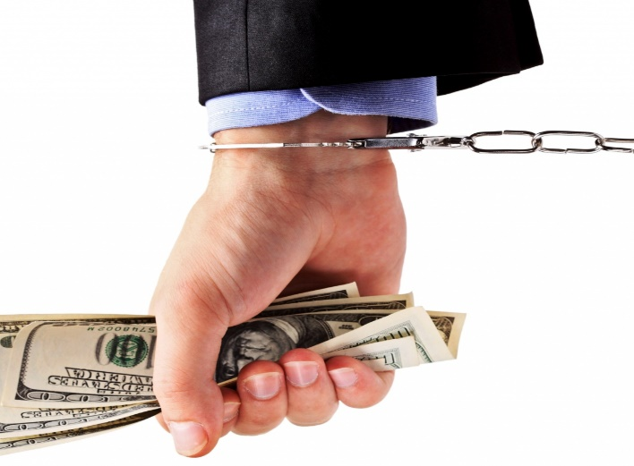
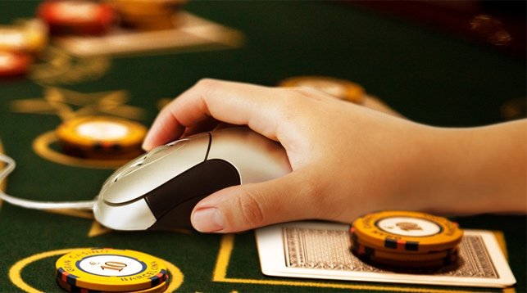
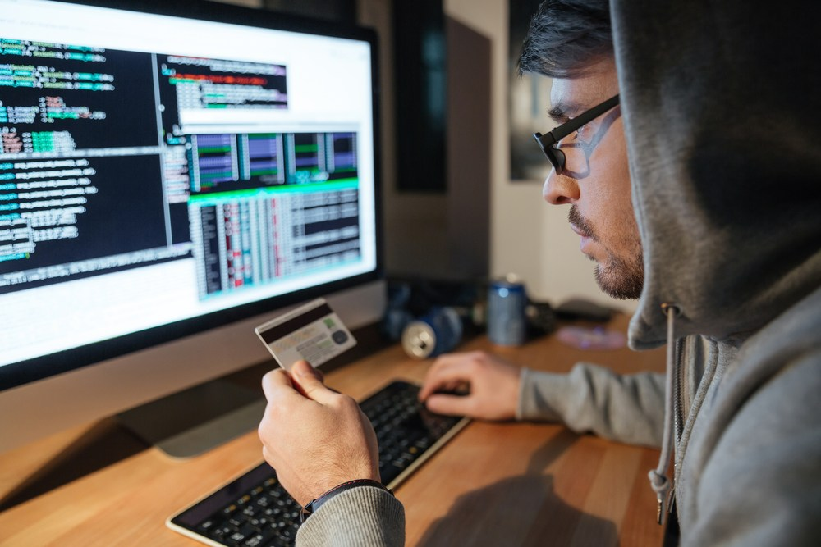
Безопасный Интернет
Виды Интернет-зависимости:
Игровая
Финансовая
Сетевая

Slide 12
Безопасный Интернет
Финансовая зависимость – игра по сети в азартные игры, ненужные покупки в интернет-магазинах или постоянное участие в интернет-аукционах.

Slide 13
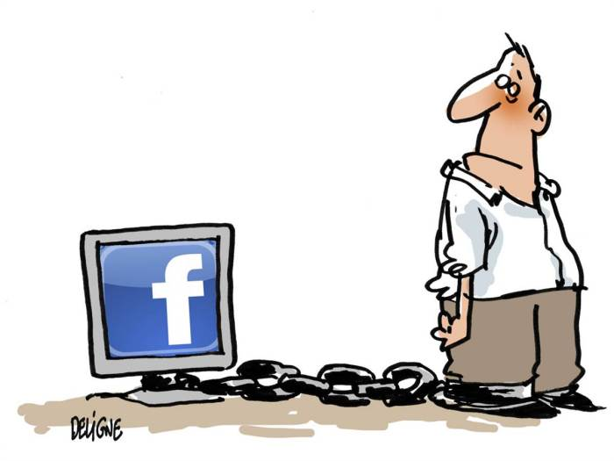
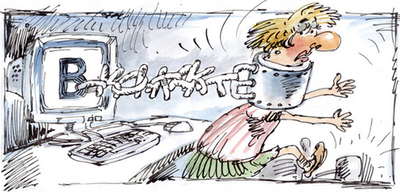
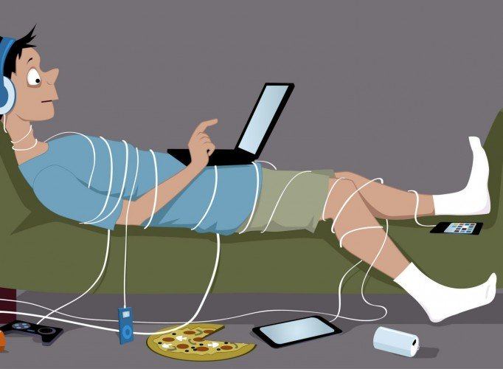
Безопасный Интернет
Виды Интернет-зависимости:
Игровая
Финансовая
Сетевая

Slide 14
Безопасный Интернет
Сетевая Интернет-зависимость - пристрастие к виртуальному общению и виртуальным знакомствам (большие объёмы переписки, постоянное участие в чатах, веб-форумах, избыточность знакомых и друзей в Сети).

Slide 15
Безопасный Интернет
Последствия заражения компьютерными вирусами:
прекращение нормальной работы устройств,
потеря персональных данных,
уничтожение информации,
заражение всех дополнительных устройств.

Slide 16
Безопасный Интернет
Антивирусные программы
обнаруживают компьютерные вирусы,
восстанавливают заражённые файлы,
предотвращают заражение файлов.

Slide 17
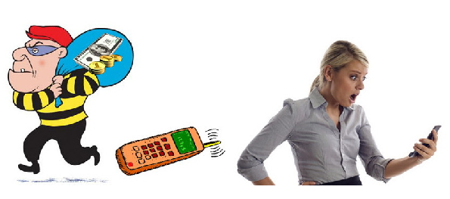
Безопасный Интернет
Что случилось с героиней?

Slide 18
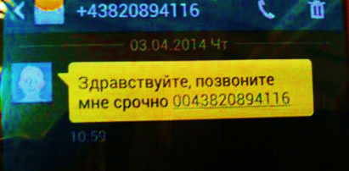
Безопасный Интернет

Slide 19
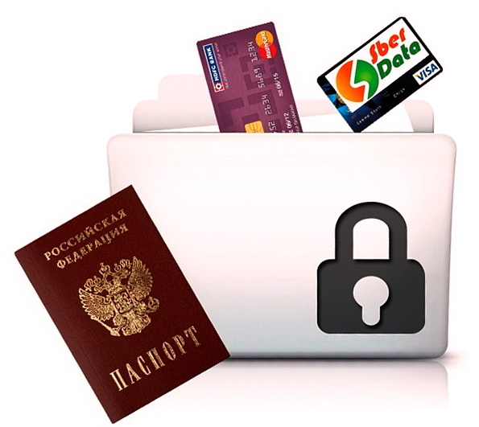
Безопасный Интернет
Персональные данные — это паспортные данные, сведения о семейном положении, сведения об образовании, номера ИНН, страхового свидетельства государственного пенсионного страхования, медицинской страховки, сведения о трудовой деятельности, социальное и имущественное положение, сведения о доходах.

Slide 20
Безопасный Интернет
«Закон о персональных данных»
Цель закона:
обеспечение защиты прав
и свобод человека
и гражданина при обработке
его персональных данных, в том числе защиты прав на неприкосновенность частной жизни, личную и семейную тайну.

Slide 21
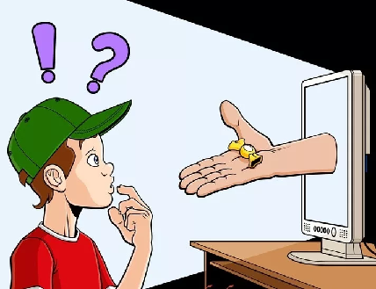
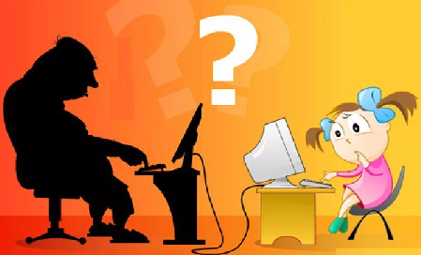
Безопасный Интернет

Slide 22
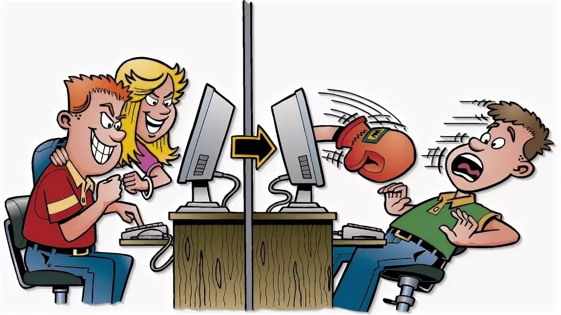
Безопасный Интернет
Кибербуллинг - это травля, оскорбления или угрозы, высказываемые жертве с помощью средств электронной коммуникации, в частности, сообщений в социальных сетях, электронных писем и СМС.

Slide 23
Безопасный Интернет
Правила поведения при травле в Интернете:
никогда не нужно отвечать на травлю, безразличие — самый верный способ свести кибербуллинг на нет;
добавить обидчика в «черный список» в социальной сети или чате;
пожаловаться на обидчика администраторам социальной сети;
рассказать о травле родителям;
постараться переключиться на другие дела; поговорить с друзьями, отвлечься.

Slide 24
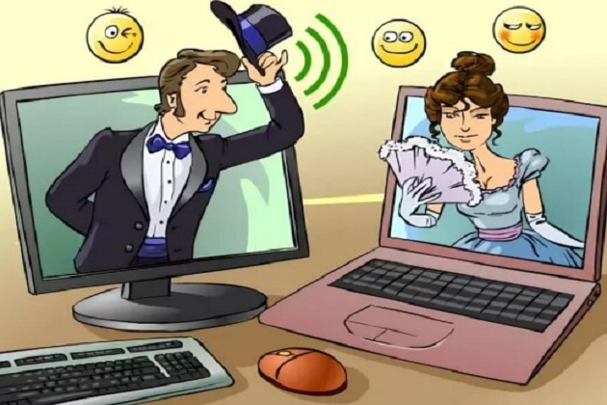
Безопасный Интернет
Сетевой этикет - это правила поведения, общения в Сети, традиции и культура интернет-сообщества, которых придерживается большинство.

Slide 25
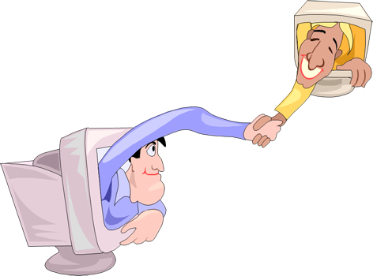
Безопасный Интернет
Правила этикета в сети Интернет:
избегай написания текста ТОЛЬКО ЗАГЛАВНЫМИ БУКВАМИ,
уважай неприкосновенность чужой частной жизни,
не ввязывайся в конфликты и не допускай их.
обращайся с другими так, как ты хотел бы, чтобы обращались с тобой,
не используй неподходящие или оскорбительные слова,
придерживайся правил поведения, которым ты следуешь в реальной жизни,
пиши грамотно и прощай ошибки другим людям,

Slide 26
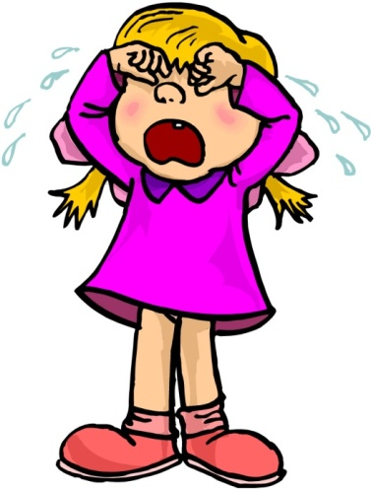
Безопасный Интернет
Девочка Маша сочинила песню и выгрузила ее
на своей страничке в социальной сети.
Спустя некоторое время Маша увидела своё произведение на популярной странице («паблике») без указания авторства и заплакала.
Почему Маша расстроилась, и как ей решить возникшую проблему?

Slide 27
Безопасный Интернет
Российские законы защиты авторских прав:
Гражданский кодекс Российской Федерации;
Конституция Российской Федерации;
Федеральный закон №5351–1 «Об авторском праве и смежных правах».
Международные акты защиты авторских прав:
Всемирная конвенция об авторском праве;
Бернская конвенция по охране литературных и художественных произведений;
Договор Всемирной организации интеллектуальной собственности по авторскому праву.

